Slide 1
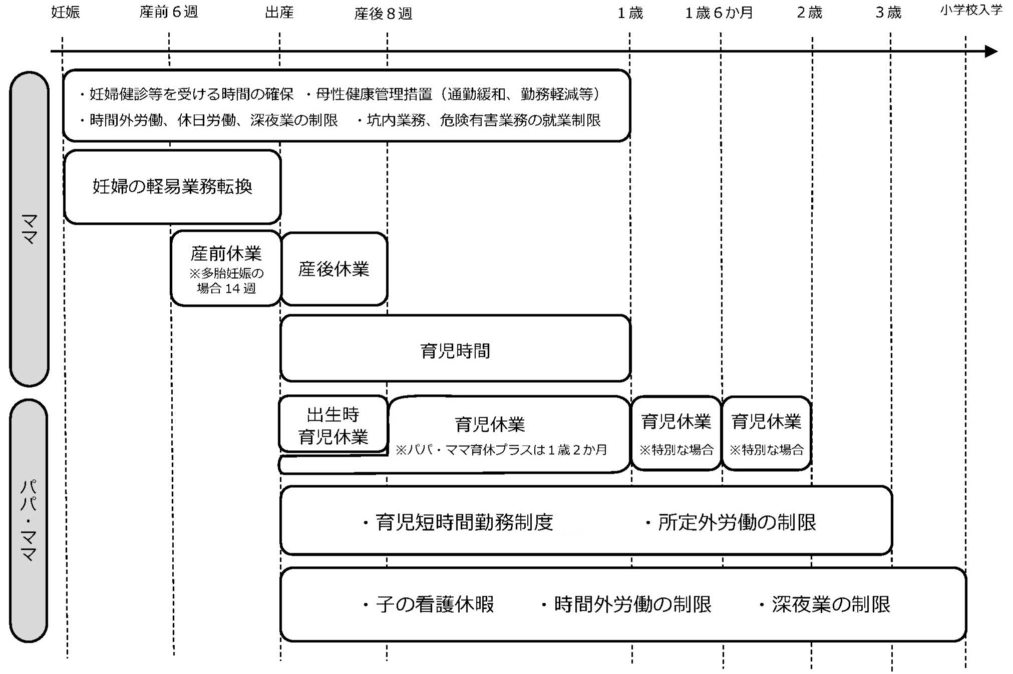
仕事と育児の両立支援制度概要
仕事と介護の両立支援制度概要
〇介護休業：対象家族１人につき通算９３日まで（３回まで分割可能）
〇介護短時間勤務制度：対象家族１人につき３年の間で２回まで
〇介護休暇：１年に５日まで（対象家族が２人以上の場合は１０日）
〇所定外労働の制限
〇時間外労働の制限 介護期間中、回数制限なし
〇深夜業の制限
（育児休業・介護休業等に関する相談窓口）
〇部署：
〇担当者：
〇内線・メールアドレス：

